Slide 1
Компьютерная
графика

Slide 2

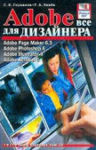

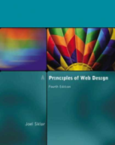


Компьютерная графика - это область информатики, занимающаяся проблемами получения различных изображений (рисунков, чертежей, мультипликации) на компьютере.
Работа с компьютерной графикой - одно из самых популярных направлений использования персонального компьютера.
Область применения компьютерной графики не ограничивается одними художественными эффектами.

Slide 3
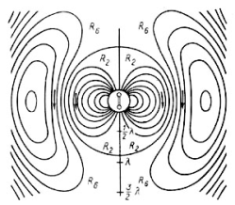
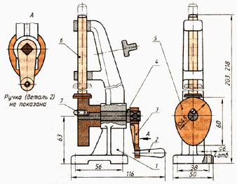
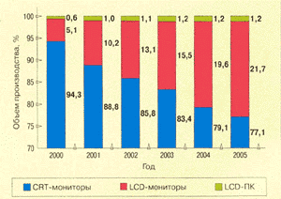
Основные области применения компьютерной графики:
Научная графика
Конструкторская графика
Деловая графика

Slide 4
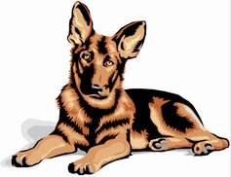

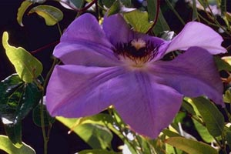
Основные области применения компьютерной графики:
Иллюстративная графика
Компьютерная анимация
Художественная и рекламная графика

Slide 5
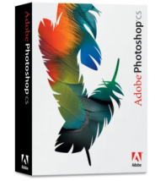
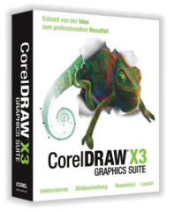
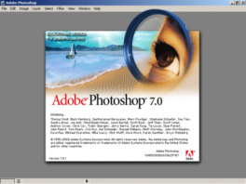
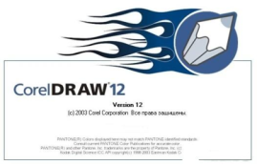
Виды компьютерной графики: векторная и растровая.
Программы для их обработки:
Аdobe Photoshop
СorelDRAW

Slide 6

Наши творения

Slide 7
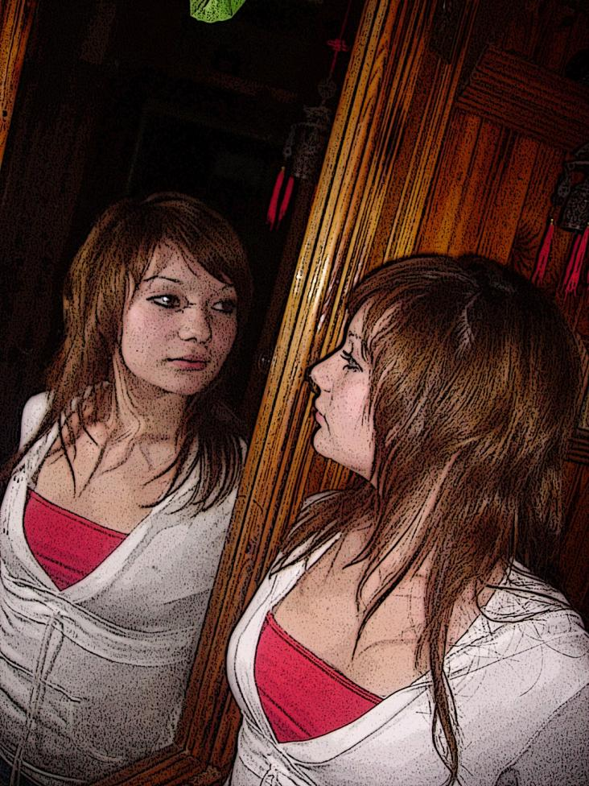


Рустуллаева Алена

Slide 8
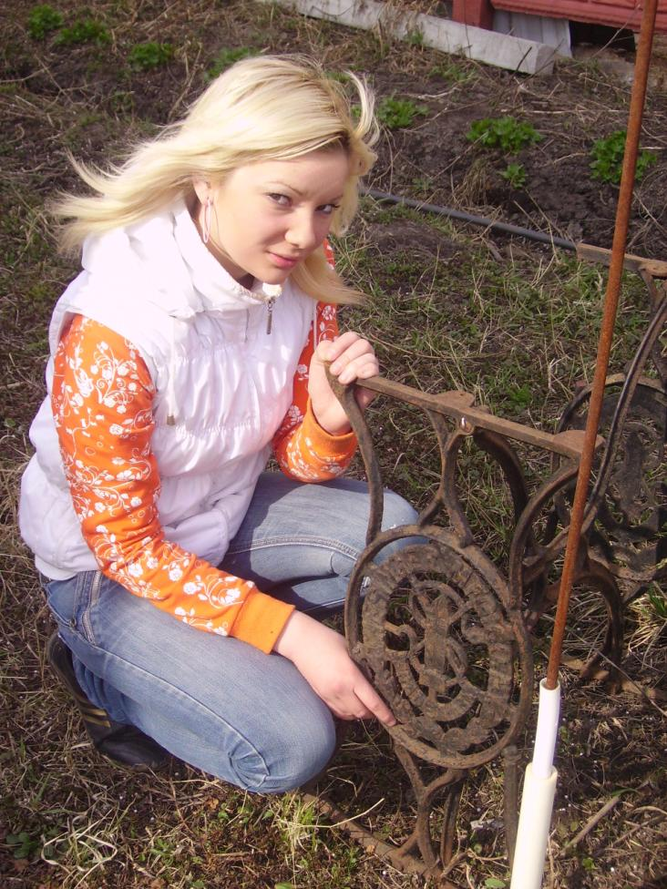



Ромашкова Марина

Slide 9


Сидоркина Елена

Slide 10




Нефедова Мария

Slide 11




Митрохина Анастасия

Slide 12
Работы на IV городской открытый конкурс социальной рекламы «Рязань – наш город»

Slide 13
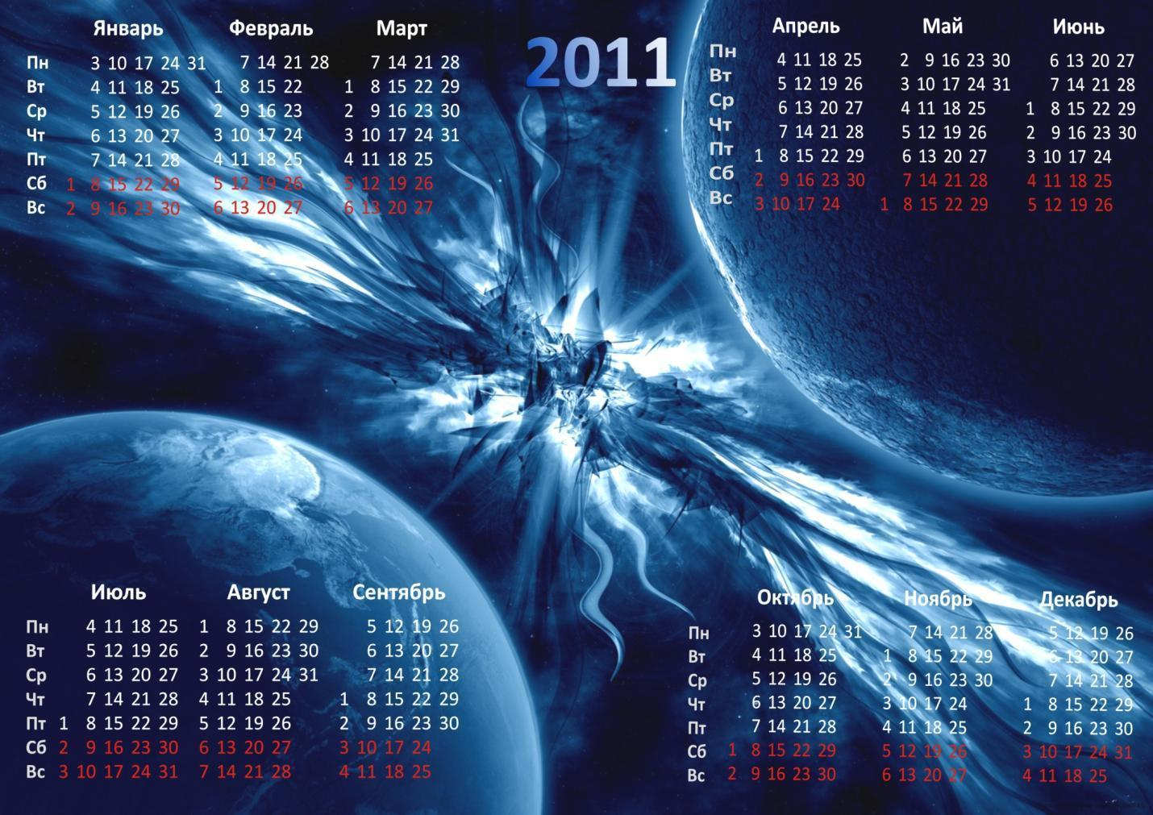

Slide 14
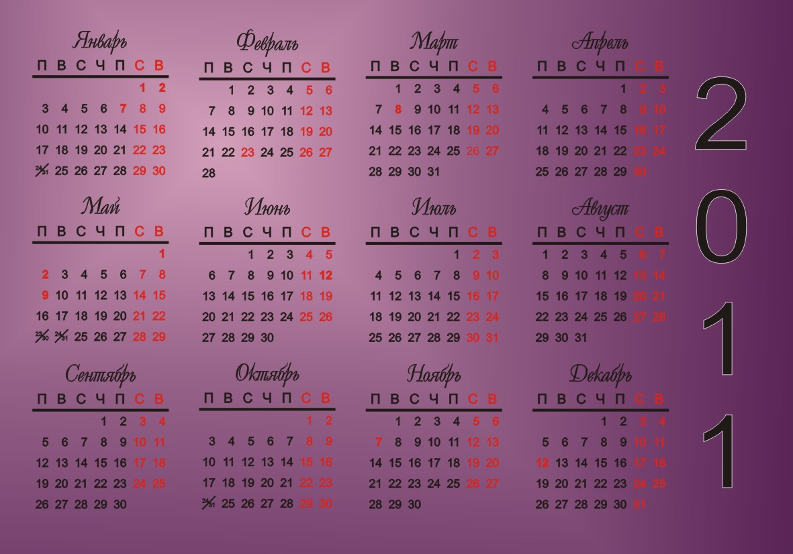


Slide 15

